Slide 1
选择性控制系统特点
1、凡在控制回路中引入选择器的系统称为选择控制系统
2、选择控制属于极限控制类
3、极限控制的特点是：在正常工作下，该参数不会超限，所以也不考虑对它进行直接控制，而在非正常工作下，该参数会达到极限值，这时就要采取强有力的控制手段，避免超限。
4、注意积分饱和问题

Slide 2

选择控制由来
在生产上需防超限的场合很多，一般可采取两种做法：
a) 参数达到第一极限时报警→设法排除故障→若没有及时排除故障，参数值会达到更严重的第二极限，经连锁装置动作自动停车。这种做法称硬保护。
b) 参数达到极限时报警→设法排除故障→在这同时，改变操作方式，按使该参数脱离极限值为主要控制目标进行控制，以防该参数进一步超限。这种操作方式一般会使原有控制质量降低，但能维持生产的持续运转、避免停车。这种做法称软保护。
选择控制（超弛控制）就是为了实现软保护而设计的控制方案。

Slide 3
选择性控制变量确定
1、“选择性控制系统”的受控变量往往包括：
一个常规受控变量，需要进行定值控制；
一个区间约束变量，正常工况下无需控制，但一旦超出允许范围就需要及时加以调节，以防止事故的发生。
2、“选择性控制系统”的操作变量往往只有一个，因此，控制系统需要随时针对实际情况，选择某一个受控变量加以控制。

Slide 4
选择性控制概念
1、把由工艺的限制条件（出自经济、效率或安全方面的考虑）所构成的逻辑关系，叠加到正常的自动控制系统上去的一种组合方案。
2、也就是说在正常情况下，由一个正常的控制方案起控制作用，当生产操作趋向限制条件时，另一个用于防止不安全情况的控制系统将取代正常情况下工作的控制方案，直到生产操作重新回到允许范围以内，恢复原来的控制方案为止。
3、这种用于设备软保护的一类选择性控制系统被称为自动保护系统。又称为“超弛”控制系统。

Slide 5
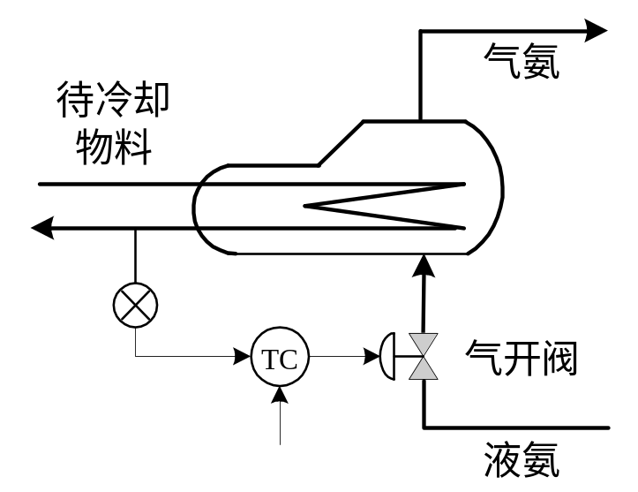
选择控制的基本原理及结构
利用液氨的汽化需要吸收大量热量，来冷却流经管内被冷却物料。在生产上要求出口温度稳定，因而以出口温度为被控变量，液氨流量为操纵变量。
该控制方案本身用的是改变传热面积来调节传热量，保证出口温度稳定。那么，表征传热面积变化情况的间接参数为液位高度的变化，液氨流量既会影响温度，也会影响液位，通过工艺的合适设计，在正常工况下当温度得到控制后，液位应该在一定允许区间。
液氨蒸发器的单回路控制

Slide 6
选择控制的基本原理及结构
超弛现象总是因为出现了非正常工况的缘故。
假设有杂质油漏入被冷物料管线，使传热系数猛降。为了取走同样的热量，就要大大增加传热面积，但当液位淹没了换热器所有列管时，传热面积的增加已达极限，如果继续增加氨蒸发器的液氨量，并不会提高传热量，此时出口温度控制质量不能得到保证，同时液位继续升高，却可能带来生产事故。
这是因为汽化氨是要回收重复使用的，气氨将进入压缩机入口，若气氨带液，液滴会损坏压缩机叶片（即所谓造成生产设备损坏，以至停车，影响正常生产）。
因此，液氨蒸发器上部必须留有足够的汽化空间，以保证良好的汽化条件。为了保持足够汽化空间，就要限制氨液位不得高于某一最高限值。为此，要在原有温度控制基础上增加一个防液位超限的控制系统。

Slide 7
选择控制的基本原理及结构
1、根据以上分析，这两个控制系统工作逻辑规律如下：
正常工况下－－由温控器进行温度控制
非正常工况下－－液位控制器（当异常情况引起氨的液位达到高限时，温度即使仍偏高为次要，保护氨压缩机不致损坏已上升为主要矛盾），等引起生产不正常因素消失，液位恢复到正常区域，此时应恢复温度控制器闭环运行。
2、下图为例，具有两个控制器，通过选择器对两个输出的控制信号进行选择来实现对控制阀的调节。

Slide 8
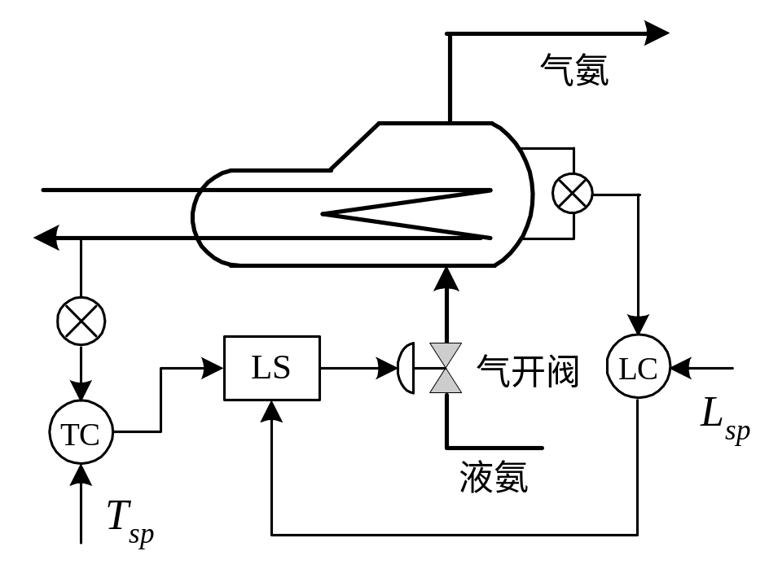
液氨蒸发器的选择控制系统
问题：
⑴越限参数是什么？
⑵ 调节阀气开气关特性的选择；
⑶ 控制器正反作用的选择；
⑷ 选择器（低选器LS或高选器HS）的选择。

Slide 9
（1）越限参数液氨蒸发器液位
（2）气源中断时，为使氨蒸发器的液位不致因过高而满溢，则应关闭调节阀，故选择气开阀。
（3）LC反作用；TC正作用
（4）选择器的性质取决于安全保护作用的控制器。
由于液位控制器为反作用，当测量值超过设定值时，控制器输出信号会减小。该信号减小后，要求在选择器中被选中，显然该选择器应为低选器。
（5）参数整定：为取代及时，（LC）一般采取较窄比例度，即K较大 。温度控制器同常规。
液氨蒸发器的选择控制系统

Slide 10
G_{mL}(S)
L_{max}(S)
－
LC
＋
T(S)
LS
G_{V}(S)
G_{L}(S)
G_{T}(S)
L(S)
T_{sp}(S)
＋
TC
－
G_{mT}(S)
温度和液位选择性控制系统方块图

Slide 11
选择控制系统的抗积分饱和
积分外反馈
设定1
控
控
设定2
制
制
器
u
u
器
测量1
1
1
LS
2
2
测量2
1、在选择控制系统中，总有一台控制器处于开环状态，若有积分作用，就会产生积分饱和现象。
2、抗积分饱和方法：当某一控制器起作用时，让另一备用控制器的输出跟踪起作用控制器的输出，从而避免备用控制器的积分累加。

Slide 12
①当控制器1处于工作状态时，选择器输出信号等于自身输出信号，而对控制器2来说，此信号变为外部积分反馈信号。反之，亦相同。
②当该控制器的偏差为“0”的瞬间，其输出信号与当时工作的控制器输出控制信号相同，以便及时替换。

Slide 13
防积分饱和方法
1、限幅法
用高低值限幅器使控制器积分反馈信号限制在某一区间。
2、外反馈法
控制器在开环情况下，不再使用自身的信号做积分反馈，而采用合适的外部信号作为积分反馈信号，从而切断了积分的正反馈，防止进一步的偏差积分作用。
3、积分切除法
控制器积分作用在开环情况下暂时自动切除，使之具有比例作用，这类控制器可以成为PI-P控制器。

